Slide 1
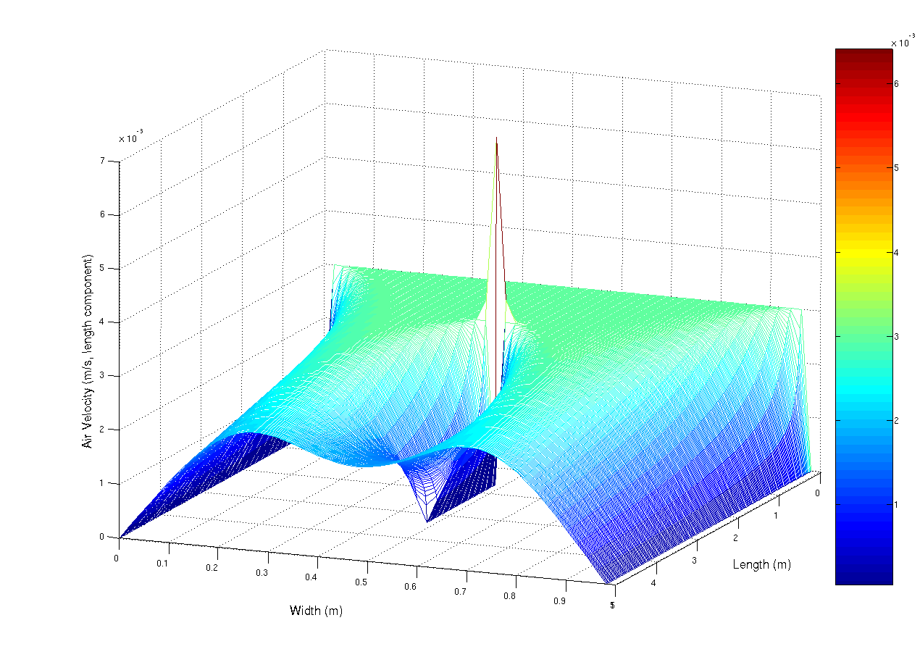
ریاضیات عالی مهندسی
فصل دوم: مشتقات جزیی (P.D.E)
Partial Differential Equations
مجسم‌سازی جریان هوا به داخل لوله که با معادلات ناویه-استوکس، مدل‌سازی شده‌است.
دکتر محمد ایمان خداکرمی ، دانشیار مهندسی زلزله
Email : khodakarami@semnan.ac.ir ; I.khodakarami@gmail.com
تلفن : 02331535243
گردآورنده : شیرین خرّم جاهد

Slide 2
معرفی Introduction
ریاضیات عالی مهندسی، مشتقات جزئی
1
;
معادله دیفرانسیلی مهندسی :
$$∆$$
با تعریف پارامتری مانند ، سه حالت تعریف میشود :
1) Elliptical P.D.E
EXP.
Laplace’s P.D.E
2) Parabolic P.D.E
EXP.
Heat eq.
3) Hyperbolical P.D.E
EXP.
معادله انتقال موج

Slide 3
Vibration of 1D bar
ریاضیات عالی مهندسی، مشتقات جزئی
2
اهداف پیش رو : 1) بدست آوردن معادله دیفرانسیل 2) چگونگی حل معادله دیفرانسیل
1) معادله دیفرانسیل یک میله چگونه بدست میاید؟
$$q(x,t)$$
$$L,E,ρ,A$$
$$x$$
$$dx$$
یکه المان از میله به طول dx را جدا میکنیم :
$$q(x,t)$$
$$ma$$
نیروی اینرسی بدلیل حضور بار دینامیکی میباشد.
$$dx$$
معادله انتشار موج در یک میله یک بعدی :
;

Slide 4
Vibration of 1D bar
ریاضیات عالی مهندسی، مشتقات جزئی
3
مجهول : u(x,t) است که خود تابعی از مکان و زمان است.
c: سرعت انتشار موج و واحد آن m/s میباشد.
E: $\left\{\begin{aligned}kg/m^{2} → ρ(\frac{{kg}/{m^{3}}}{g}) \\ N/m^{2}→ ρ(\frac{Kg}{m^{3}})\end{aligned}\right.$
جهت حل معادله دیفرانسیل باید یکسری شرایط داشته باشیم که این شرایط به دو دسته زیر تقسیم میشوند :
Initial Conditi$ons$ در زمان مشخص چون سرعت، شتاب
Boundary Conditions در مکان مشخص چون تغییرمکان، کرنش
$$u , \dot{u ,} \ddot{u}$$
$$u ,\frac{du}{dx} or σ$$

Slide 5
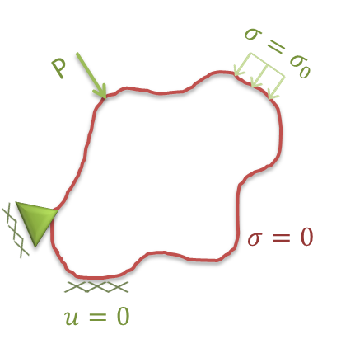
Vibration of 1D bar
ریاضیات عالی مهندسی، مشتقات جزئی
4
1) Boundary Conditions
A) Drichlet’s B.C $→$ مشتق مرتبه صفر $→$ First type B.C u is given.
B) Neumann’s B.C $→$ مشتق مرتبه اول $→$ Second type B.C $σ or ε$is given.
C) Mixed Boundary Conditions
D) Cauchy’s B.C $→$ $σ or u$ is given at a point.
E) Robin B.C $→a.u+b.\acute{u}=g →$ جایی که نیرو مشخص نیست، رابطه بین این دو مشخص است.

Slide 6
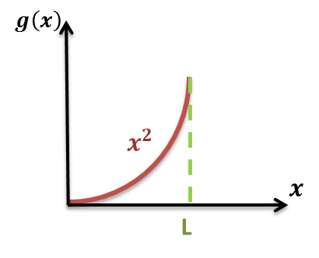
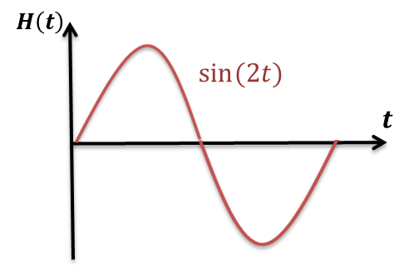
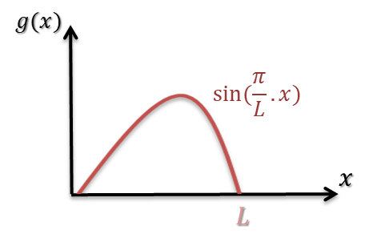
Vibration of 1D bar
ریاضیات عالی مهندسی، مشتقات جزئی
چند مثال :
5
(1
;
;
$$B.C \left\{\begin{aligned}u\left(0,t\right)=0 \\ \frac{∂u(l,t)}{∂x}=0\end{aligned}\right.$$
;
$$I.C \left\{\begin{aligned}u\left(x,0\right)=u_{0}(x) \\ \dot{u}(x,0)=\dot{u_{0}}(x)\end{aligned}\right.$$
(2
;
;
$$B.C u\left(0,t\right)=u\left(l,t\right)=0$$
$$B.C \left\{\begin{aligned}u\left(0,t\right)=0 \\ u\left(l,t\right)=\frac{\frac{∂u(l,t)}{∂x}.EA}{k}\end{aligned}\right.$$
(3
$$I.C \left\{\begin{aligned}u\left(x,0\right)=u_{0} \\ \dot{u}(x,0)=\dot{u_{0}}\end{aligned}\right.$$

Slide 7
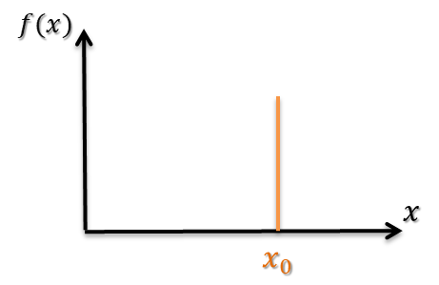
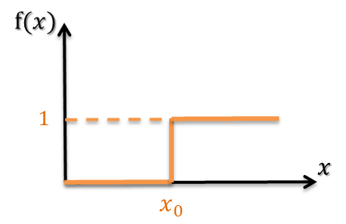
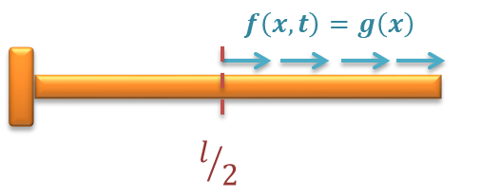
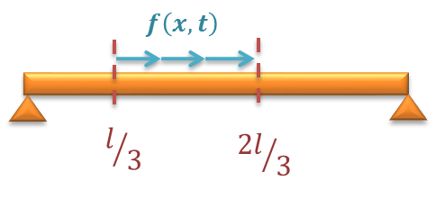
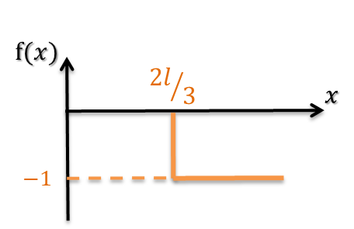
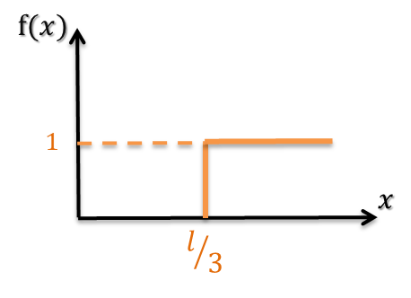
Vibration of 1D bar
ریاضیات عالی مهندسی، مشتقات جزئی
6
تابع دیراک
(4
;
تابع هوی ساید
(5
;
(6
;

Slide 8
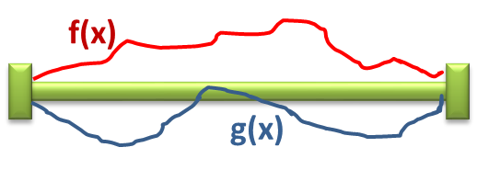
D` Alembert `s solution of wave Eq.
ریاضیات عالی مهندسی، مشتقات جزئی
7
2) چگونه یک معادله دیفرانسیل حل میشود؟)با حل یک مثال توضیح داده خواهد شد)
(1)
A) طبق ادعای دالامبر داریم :
B.C: $\left\{\begin{aligned}u\left(0,t\right)=u\left(l,t\right)=0 \\ \end{aligned}\right.$
;
شکل مسئله
$$u\left(x,0\right)=f(x)$$
: جایگذاری I.C در معادله
انتگرال میگیریم تا$ψ و φ$بدست آیند.
(2)

Slide 9
D` Alembert `s solution of wave Eq.
ریاضیات عالی مهندسی، مشتقات جزئی
8
موج برگشت
موج رفت
Radiation Boundary Condition
محیط نیم بینهایت باشد، آیتم مربوط به موج برگشت را نداریم.
با استفاده از اصل دالامبر و شرایط دلخواه
یک میله بینهایت را حل بنمایید.

Slide 10
Method of Separation Of Variables
ریاضیات عالی مهندسی، مشتقات جزئی
9
$$\text{Assume}\text{ : }\text{u}\left(x,t\right)=X\left(x\right).T\left(t\right)$$
B) طبق این اصل داریم :
دوبار مشتق میگیریم :
جایگذاری در رابطه اولیه :
تابع قبلی بر u تقسیم میکنیم :
معادلات دیفرانسیل برحسب x و t را جدا میکنیم و X(x) و T(t) را بدست میاوریم :

Slide 11
Method of Separation Of Variables
ریاضیات عالی مهندسی، مشتقات جزئی
10
انواع شرایط مرزی :
یکسرآزاد، یکسربینهایت
یکسر گیردار، یکسر آزاد
یکسر گیردار، یکسر بینهایت
دو سر آزاد
دو سرگیردار
محاسبه X(x):
جهت بدست آوردن X(x) به شرایط مرزی نیاز داریم :
*) X ای که در بینهایت محاسبه میشود، همان اشکال مودی میباشد.
**) $ω$در نهایت همان $ρ$ میباشد.
$$Ι)$$
k
انتگرالگیری
غ،ق،ق
$$ΙI)$$
انتگرالگیری
غ،ق،ق
$$ΙII)$$
$$k<0; k=−ρ^{2}$$

Slide 12
Method of Separation Of Variables
ریاضیات عالی مهندسی، مشتقات جزئی
11
محاسبه T(t):
;
چون پاسخ در حالت کمتر از صفر بدست میاید.
با استفاده از شرایط اولیه $B_{n}$ و ${ A}_{n}$را بدست میاوریم :
(t)]

Slide 13
Method of Separation Of Variables
ریاضیات عالی مهندسی، مشتقات جزئی
12
: جهت بدست آوردن ضرایب فرض میکنیم
: همچنین فرض میکنیم
شرط مشتق گیری : سری باید همگرا باشد.
پرسش) پس چگونه در اینجا مشتق گرفته شد؟
پاسخ) مشتق بر حسب t گرفتیم، تابع برحسب x است.

Slide 14
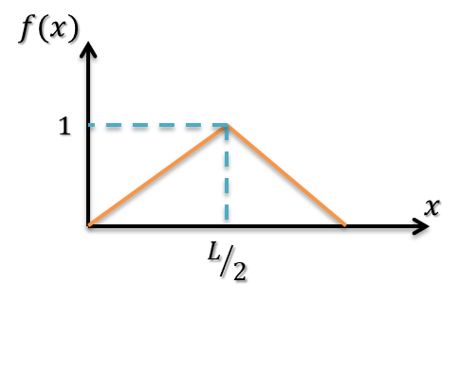
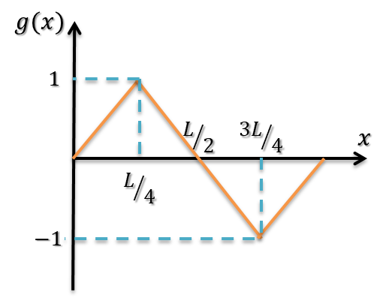
Method of Separation Of Variables
ریاضیات عالی مهندسی، مشتقات جزئی
13
1) پاسخ سازه ای از قرار میله ای دو سرگیردار به طول L با B.C و I.c مثال قبلی و تابع $f(x) و g\left(x\right)=0$ به شکل زیر را بدست آورید.
2) تمرین اول را مجدد با g(x) به شکل زیر را بدست آورید.
3) تمرین اول را به شرطی که میله یکسر گیردار و یکسر آزاد بدست آورید.
4) تمرین دوم را به شرطی که میله یکسر گیردار و یکسر آزاد بدست آورید.

Slide 15
حل معادله با طرف دوم و B.C
ریاضیات عالی مهندسی، مشتقات جزئی
14
$$u_{,tt}−u_{,xx}=t$$
با حل یک مثال جلو میرویم :
در حل معادله مشکل داریم چرا که نمیتوان ضرایب ثابت و X را بدست بیاوریم، پس باید با استفاده از یک معادله تغییراتی ایجاد کنیم تا B.C صفر شود، پس از معادله زیر استفاده میکنیم :
;
: تابع W را یک مرتبه بالاتر از B.C فرض میکنیم
;
: باید W به شکلی باشد که B.C جدید صفر شود
(*)
پس
مسئله جدید
جایگذاری B.C(New) در (*)
حال باید تابع جدید V را جهت حل بدست بیاوریم

Slide 16
حل معادله با طرف دوم و B.C
ریاضیات عالی مهندسی، مشتقات جزئی
15
در واقع در قسمت قبل تکیه گاه مرتعشی داشتیم که به گیردار تبدیلش کردیم.
تعیین جواب همگن :
با استفاده از اصل جداسازی متغییرها داریم (از دالامبر هم میتوان استفاده کرد) :
;
;
بدست آوردن جواب کلی :
دوبار نسبت به t مشتق گرفته میشود
دوبار نسبت به x مشتق گرفته میشود
ساده سازی
$$B_{n}$$
;
به سمت دیگر میبریم

Slide 17
حل معادله با طرف دوم و B.C
ریاضیات عالی مهندسی، مشتقات جزئی
16
جواب همگن :
$${\ddot{T}}_{nh}\left(t\right)+n^{2}π^{2}.T_{nh}\left(t\right)=0 T_{nh}\left(t\right)=B_{n}cos\left(nπt\right)+C_{n}sin\left(nπt\right)$$
جواب خصوصی : باید بر اساس طرف دوم یک تابع حدس بزنیم :
$$α_{n}=B_{n}.{A_{n}}^{−1}$$
$$β_{n}=C_{n}.{A_{n}}^{−1}$$
$$Z_{n}$$
ضریب B سری فوریه
ضریب B سری فوریه

Slide 18
Solution using Fourier Transform
ریاضیات عالی مهندسی، مشتقات جزئی
17
;
;
با حل یک مثال جلو میرویم :
در صورتی که شرایط مسئله با شرایط تبدیل فوریه کسینوسی یا سینوسی یکسان باشد حل راحت تر است وگرنه از حالت کلی تبدیل فوریه استفاده میشود.
طبق شرایط مسئله، استفاده از تبدیل فوریه سینوسی بهتر است چراکهB.C دو سر میله صفر است.
باید از طرفین نسبت به شرایطی که صفر است تبدیل بگیریم که در این مسئله هم میتوان نسبت به t و هم نسبت به x تبدیل فوریه گرفت که حل بر اساس تبدیل فوریه نسبت به x جلو میرود.
فرم نهایی تبدیل
$$n→ω$$
پاسخ عمومی(همگن)
پاسخ خصوصی
حل معادله ناهمگن
تعریف تبدیل
فوریه سینوسی
تبدیل فوریه معکوس گرفته تا اصل تابع بدست آید.
پاسخ معادله را با شرایط داده شده بدست آورید.
;
یا باید انتگرال حل شود یا به فرم سری فوریه نوشته شود.
;

Slide 19
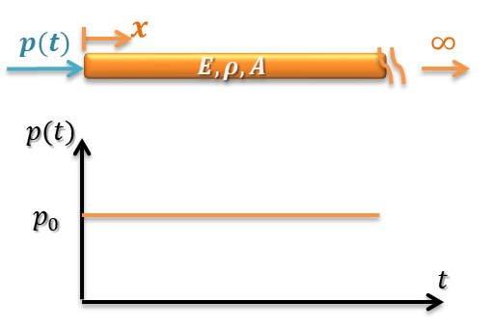
Solution using Laplace Transform
ریاضیات عالی مهندسی، مشتقات جزئی
18
;
پاسخ معادله مقابل را با شرایط زیر بدست آورید.
یادآوری
از طرفین تبدیل لاپلاس میگیریم :
حل معادله همگن
در نهایت exp($−∞$) صفر میشود و $exp⁡(+∞)$ بی نهایت میشود. $←$ پس ضریب D صفر میشود.
پاسخ معادله را با شرایط داده شده
بدست آورید.
معادله را به فضای لاپلاس برده و خواهیم داشت
لاپلاس معکوس

Slide 20
x
u(0,t)=0
Radiation B.C.
x
Radiation B.C.
P
Radiation B.C.

Slide 22
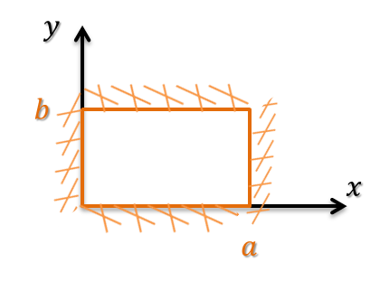
2D in terms of Boundary Conditions
ریاضیات عالی مهندسی، مشتقات جزئی
19
با حل یک مثال جلو میرویم :
;
;
جداسازی متغییرها
;
دوبار بر حسب هریک از متغییرها مشتق میگیریم
$$÷u$$

Slide 23
2D in terms of Boundary Conditions
ریاضیات عالی مهندسی، مشتقات جزئی
20
;
;

Slide 24
2D in terms of Boundary Conditions
ریاضیات عالی مهندسی، مشتقات جزئی
$$Z_{nm}(y)$$
21
;
$$Z_{nm}(y)$$
$$W_{nm}(y)$$

Slide 25
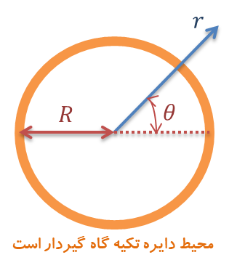
2D in terms of Boundary Conditions
ریاضیات عالی مهندسی، مشتقات جزئی
22
سیستم مقابل را با شرایط مفروض حل نمایید:
;
;
طبق شرط
(1)
(2)
جداسازی متغییرها
جایگذاری 2 در 1
فرم استاندارد بسل نمیباشد باید با فرم استاندارد خودش حل شود، پس تغییر متغییری چون a=k.r تعریف میشود :
یادآوری
Bessel` s Eq.-first kind-zero order
بسل نوع اول بسل مرتبه صفر است
;

Slide 26
2D in terms of Boundary Conditions
ریاضیات عالی مهندسی، مشتقات جزئی
23
از این پس مانند قبل است :
$$\sum_{n=1}^{∞}{\{j_{0}\left(k_{n}.r\right).[A_{n}.\cos\left(\frac{{c.α}_{n}}{R}.t\right)+B_{n}.sin⁡(\frac{{c.α}_{n}}{R}.t)]\}}$$
Fourier Bessel` s Series
$$\sum_{n=1}^{∞}{\left[j_{0}.\left(\frac{α_{n}}{R}.r\right).A_{n}\right]=f(r)}$$
$$u\left(r,θ,0\right)=f\left(r\right) → u\left(r,0\right)=f(r)$$
$$A_{n}=\frac{2}{R^{2}.{J_{1}}^{2}(α_{n})}\int_{0}^{R}{r.f\left(r\right).J_{0}.\left(\frac{α_{n}}{R}.r\right)dr}$$
$$\sum_{n=1}^{∞}{\left[j_{0}.\left(\frac{α_{n}}{R}.r\right).c.\frac{α_{n}}{R}.B_{n}\right]=g(r)}$$
$$\dot{u}\left(r,θ,0\right)=g(r)$$
$$B_{n}=\frac{2}{c.α_{n}.R.{J_{1}}^{2}(α_{n})}\int_{0}^{R}{r.f\left(r\right).J_{0}.\left(\frac{α_{n}}{R}.r\right)dr}$$

